Slide 1

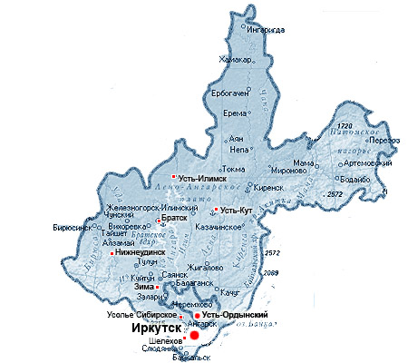
МИНИСТЕРСТВО ОБРАЗОВАНИЯ ИРКУТСКОЙ ОБЛАСТИ
О ключевых задачах детского отдыха в
2026 году в Иркутской области

Slide 2
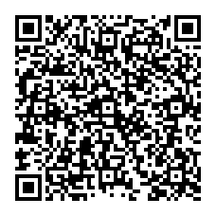



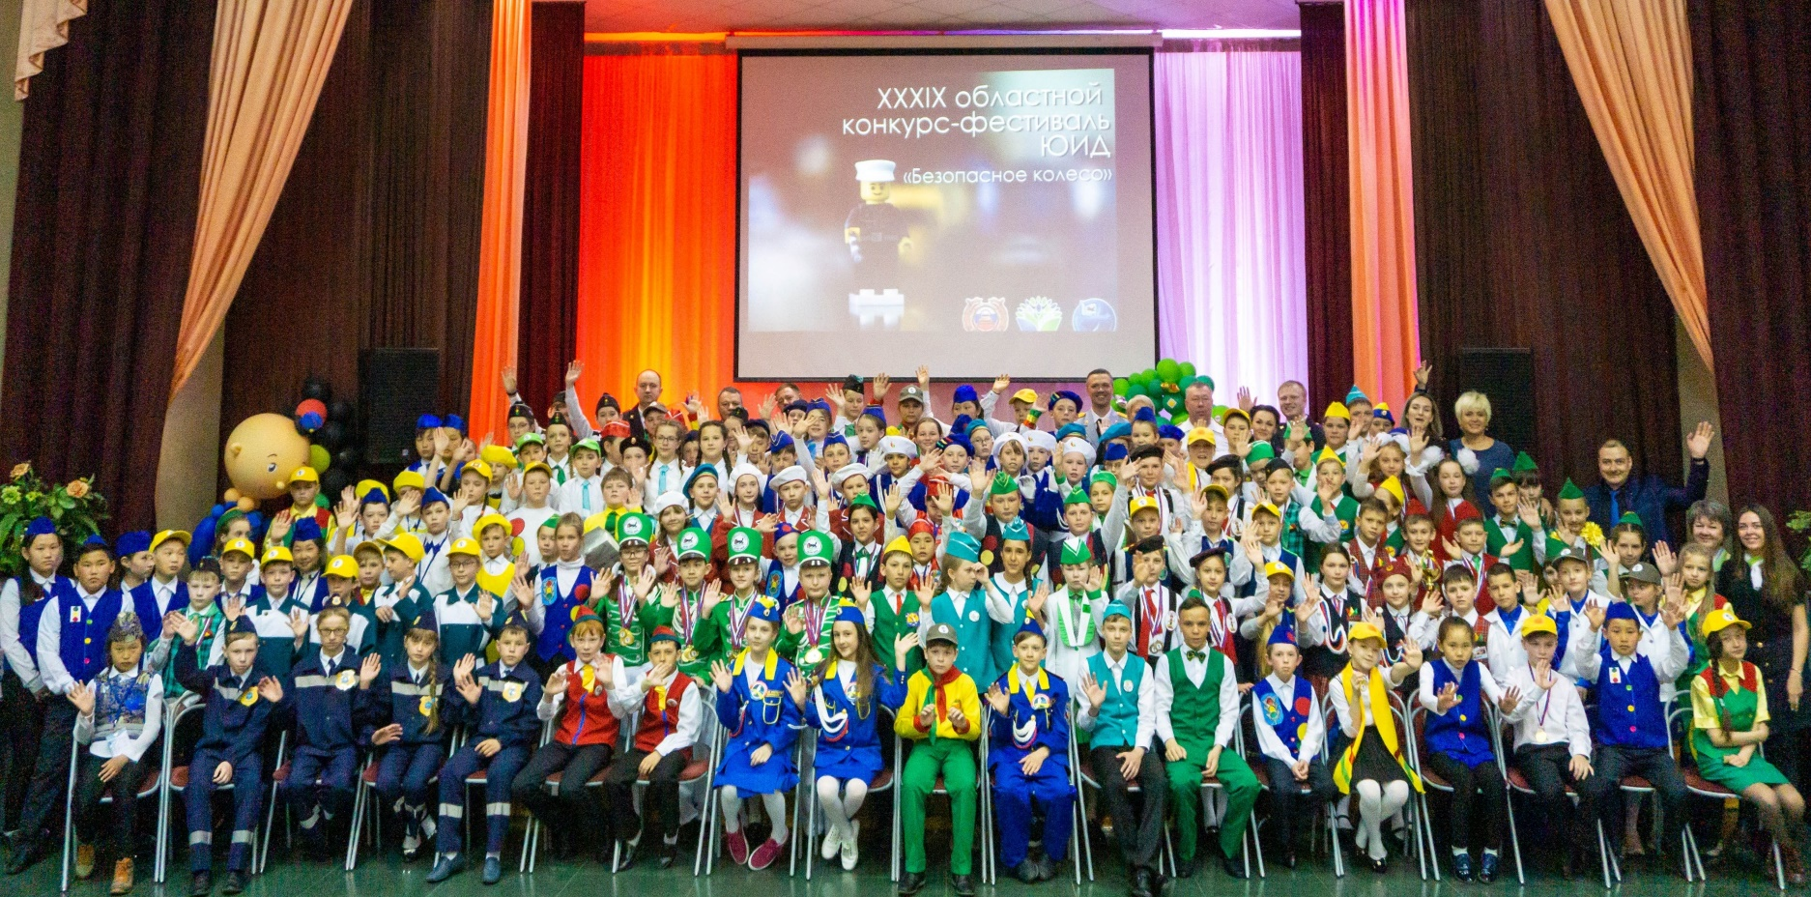





Модули федеральной программы
Спортивно-оздоровительная работа
Человек
Мир
Коллективная социально значимая деятельность в Движении Первых
Детское самоуправление
Инклюзивное пространство
Россия

Slide 3

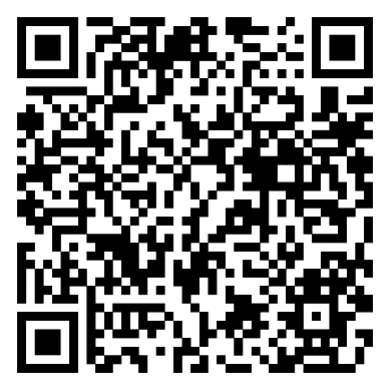
Региональный ресурсный центр развития системы отдыха детей и их оздоровления на базе ГАУ ДО ИО «Региональный центр всестороннего развития ребенка «Вектор»
Март – Апрель: Экспертиза программ воспитательной работы для организаций отдыха детей и их оздоровления в Иркутской области.
Март – Апрель: Курсы повышения квалификации для руководителей организаций отдыха детей и их оздоровления и педагогических работников

Slide 4
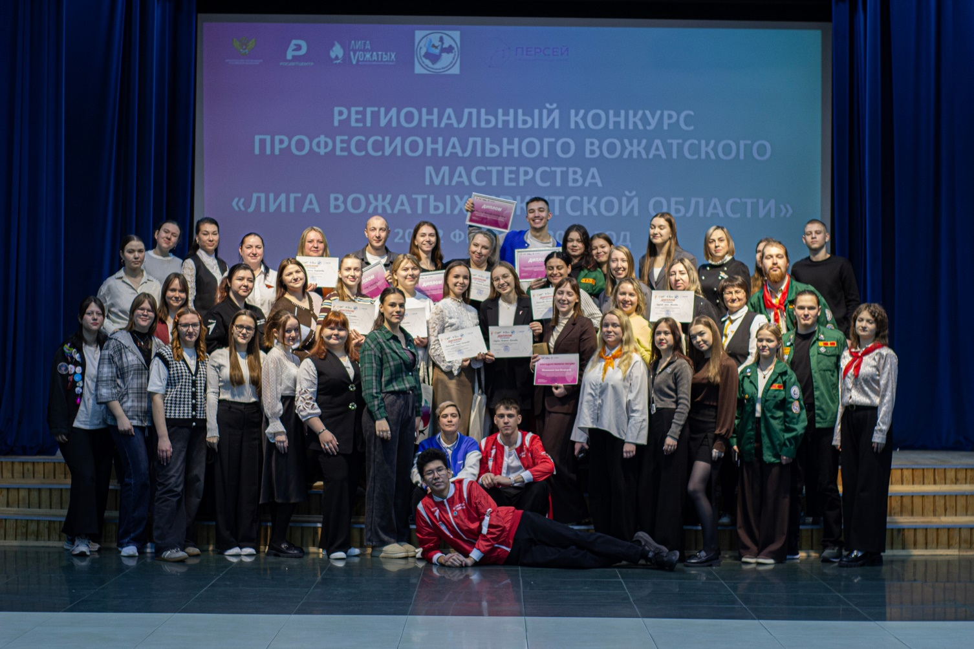

Ежегодные мероприятия:
Февраль: Региональный этап Всероссийского конкурса профессионального мастерства «Лига вожатых»
Март – Апрель: Региональный этап Всероссийского конкурса методических практик в сфере организации отдыха и оздоровления детей
Август: региональный этап Всероссийского конкурса «Лучший детский лагерь России – 2026»

Slide 5
Летняя занятость несовершеннолетних, состоящих на различных видах учета
Состоит на учете – 3357 детей
ПРИ ЭТОМ:
80% программ для детей от 5 до 12 лет
Занятость детей старше 14 лет крайне низкая
Решение:
1. Охватить несовершеннолетних, состоящих на различных видах учёта, летним отдыхом, оздоровлением и полезной занятостью
2. Разработать краткосрочные программы с использованием сетевой формы реализации
3. Привлечь общественные организации

Slide 6
МИНИСТЕРСТВО ОБРАЗОВАНИЯ ИРКУТСКОЙ ОБЛАСТИ
БЛАГОДАРЮ ЗА ВНИМАНИЕ

